Slide 1
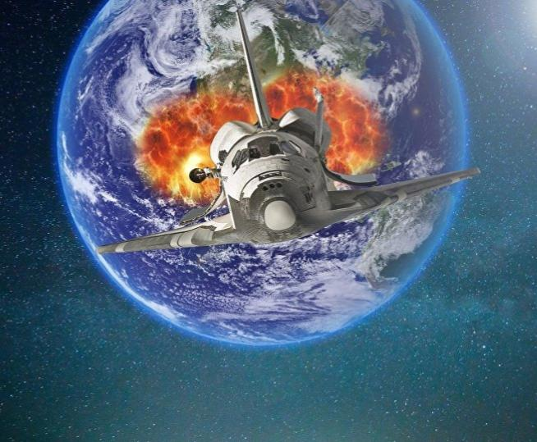
L’Espace: une voie de la coopération scientifique
par Irina Karantééva
professeur de français

Slide 2
La France êst le troisème pays du monde après la Russie et les USA dans l’étude et exploration de l’espace cosmique
Jean-Yves Le Gall,
président du CNES
Le Centre National d’Études spaciales (CNES) à Toulouse

Slide 3
Le musée de l'air et de l'espace, Le Bourget

Slide 4
La fusée Ariane
Ariane est le nom générique d'une famille de lanceurs civils
européens de satellites.
Ariane 5 fait partie de la famille des fusées Ariane et en est le 5èmeexemplaire qui a été développé depuis 1995.
C’est un lanceur civil.
Ariane 5 est une fusée de l’ESA (l’Agence Spatiale Européenne) qui sert à envoyer dans l’espace des satellites et des charges lourdes.
C’est un lanceur Français, réalisé par le CNES (le Centre National d’Etudes Spatiales) avec la participation d’environ 1100 industriels.
Il est lancé depuis le Centre spatial guyanais (CSG).
Maquette d'Ariane au musée de l'air et de l'espace,
Le Bourget (Seine-Saint-Denis)

Slide 5
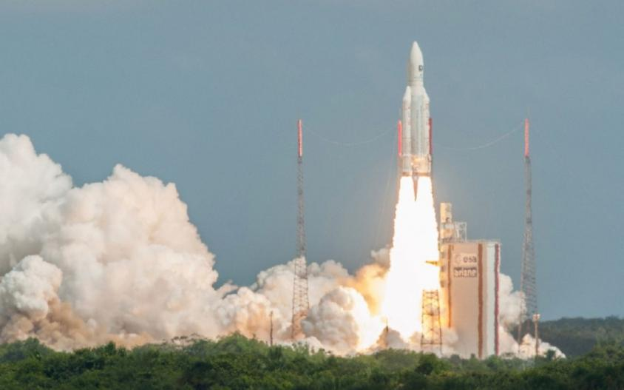
La fusée Ariane c'est quoi ?
La base de lancement d'Ariane,
située à Kourou en Guyane française
(Centre spatial guyanais)
Reportage: Décollage d'Ariane 5 - Vol 215 - 29/08/13 - EUTELSAT 25B/Es'hail 1 et GSAT-7// https://www.youtube.com/watch?v=nmjH3eN3otM

Slide 6
Vocabilaire thématique pour discuter le sujet spatial
un astronaute
l’espace
un spationaute
une fusée
le vaisseau
la capsule
un coéquipier
le commandant de bord
l’ingénieur de vol
le décollage
le centre de contrôle
la station spaciale internationale
l’altitude
la vitesse km/h (à l’heure)
prendre de la vitesse et de l’altitide
vertigineux/se
l’accélération
l’apesanteur
se détacher
rejoindre
la tête à l’envers
la fusée cosmique Soyouz
la mission Proxima

Slide 7
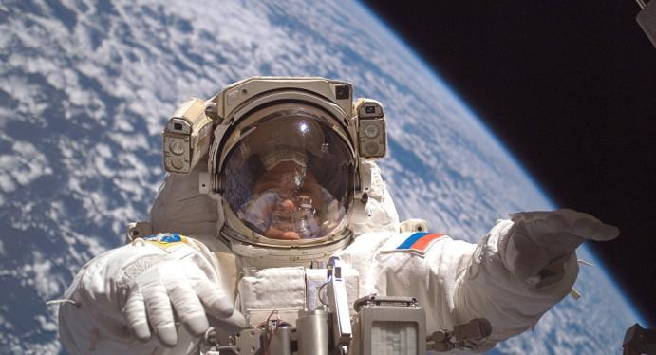
Les spationautes français
Un astronaute fait sortie dans l’espace

Slide 8
La coopération de la Russie et de la France dans l’espace

Slide 9
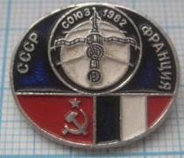
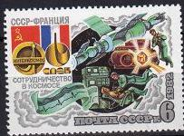
Premier spationaute français Jean-Loup Jacques Marie Chrétien
un général français, pilote de chasse, puis spationaute au CNES
le premier Français, le premier francophone et le premier Européen de l'Ouest dans l'espace en 1982 (lors de la mission franco-soviétique PVH).
le premier non-Russe et non-Américain à effectuer une sortie extra-véhiculaire dans l'espace

Slide 10
THOMAS PESQUET: Le dixième Français dans l’espace

Slide 11
Pour en savoir plus

Slide 12
En route vers L’ISS
Reportage: Décollage de la fusée Soyouz à Baikonour avec T. Pesquet à bord 18/11//Chaîne d'origine France3 Soir- le 18.11.2016
https://www.youtube.com/watch?v=Lcj5tJYJZIk

Slide 13
1. Écoutez le document sonore et cochez les mots entendus
Compréhension du reportage /tests/
Une fusée | Un vaisseau | Des coéquipiers | Un atelier
Des cosmonautes | Le décollage | Des savants | Une usine
Un bateau | La banque | L’ingénieur | La construction
Des spationautes | La capsule | Des ouvriers | La vitesse

Slide 14
2. Qui sont les membres de l’équipage ? Trouvez la correspondance entre les données des colonnes gauche et droite:
1. le Français Thomas Pesquet |  | a) l’ingénieur de vol
2. l’Américaine Peggy Whitson |  | b) le commandant de bord
3. le Russe Oleg Novitsky |  | c) le copilote

Slide 15
3. Le nom de la fusée cosmique est...
« Espace »
« Soyouz »
« Proxima »

Slide 16
4. Le commandant de bord est...
un Russe
un Français
un Américain

Slide 17
5. La fusée a démarré ...
en France
en Guiyane
au Kazakhstan

Slide 18
6. La fusée a décollé ...
le 18 novembre 2016
le 14 juillet 2015
le 11 décembre 2014

Slide 19
7. L’heure du décollage est ...
17.30
21.20
00.00

Slide 20
8. Dans la capsule du vaisseau se trouvent ... coéquipiers.
2
3
4

Slide 21
9. Dans l’équipage il y a ...
un médecin
un professeur
un ingénieur de vol

Slide 22
10. Le nom de la mission est ...
« Soyouz »
« Salut »
« Proxima »

Slide 23
11. La mission va durer ...
10 jours
un an
6 mois

Slide 24
12. Sur la station spatiale internationale vont travailler ... astronautes .
2
3
6

Slide 25
C’est faux!
Revenez!

Slide 26
Que signifient ces chiffres mentionnés dans le reportage :
Associez les données et leurs significations
3 |  | ... mois – la durée de la mission orbitale
6 |  | ... novembre – la date du décollage de la fusée
18 |  | ... heures – le temps pour arriver à la station spatiale internationale
400 |  | ... km – l’altutude de « Soyouz » au dessus de la terre
200 |  | ... km/h – la vitesse du vaisseau
6 |  | ... – nombre de personnes dans l’équipage
48 |  | ... – nombre d’astronautes dans la station spatiale internationale
26000 |  | ... km – l’ altutude de la station spatiale internationale au dessus de la terre

Slide 27
Imaginez-vous dans le rôle d’un journaliste /expression orale/
Vous êtes invité à une conférence de presse avec Thomas Pesquet dans le centre de contrôle après sa mission à bod de « Soyouz-T03 ». Imaginez les questions que vous allez lui poser:
________________ ?
________________ ?
________________ ?
________________ ?
________________ ?

Slide 28
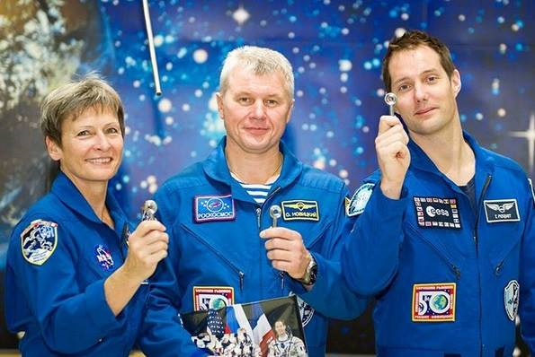
Vous avez trouvé cette photo dans une revue de presse française. Vous annoncez à votre ami(e) apprenant le français l’événement qui est décrit dans cette revue, vous décrivez à votre ami cette photo en précisant les détails de cet événement et en donnant vos impressions là-dessus.

Slide 29
BRAVO!

Slide 30
Sources
http://fmes-france.org/download/commission-de-la-defense-nationale-et-des-forces-armees-audition-de-m-jean-yves-le-gall-president-du-cnes/
CNES MAG N°75 FÉV/MAR 2018 // http://fr.1001mags.com/parution/cnes-mag/numero-75-fev-mar-2018/page-4-5-texte-integral
Décollage d'Ariane 5 - Vol 215 - 29/08/13 - EUTELSAT 25B/Es'hail 1 et GSAT-7// https://www.youtube.com/watch?v=nmjH3eN3otM
http://www.spaceblog.org/2017/12/la-fusee-ariane-5-c-est-quoi.html
juniors.chez-alice.fr
https://fr.wikipedia.org/wiki/Ariane_5
https://enseigner.tv5monde.com/fiches-pedagogiques-fle/les-quatre-grands-medias
Décollage de la fusée Soyouz à Baikonour avec T. Pesquet à bord 18/11//https://www.youtube.com/watch?v=Lcj5tJYJZIk
https://ru.ambafrance.org/50-ans-de-cooperation-spatiale-entre Paris et Moscou
https://fr.rbth.com/tech/2016/06/25/lodyssee-franco-russe-dans-lespace-se-poursuit_606171

